Slide 1
Khởi động

Slide 2


Câu 1: Kí là loại tác phẩm văn học chú trọng điều gì?
A. Ghi chép
B. Sáng tạo hình ảnh trừu trượng
C. Ghi chép sự thực
D. Miêu tả đối tượng

Slide 3
Câu 2: Đâu là thể loại thuộc kí?
A. Tiểu thuyết
B. Hồi kí và du kí
C. Truyện ngắn
D. Thơ

Slide 4
Câu 3: Tác dụng của du kí là gì?
A. Ghi lại những đều đã chứng kiến trong một chuyến đi diễn ra chưa lâu của bản thân tới một miền đất khác.
B. Ghi chép lại những sự việc, những quan sát, nhận xét và tâm trạng có thức mà tác giả đã trải qua.
C. Ghi lại những nhận xét và tâm trạng có thức mà tác giả đã trải qua.
D. Cả ba đáp án trên đều đúng.

Slide 5
Câu 4: Điền từ còn thiếu vào ô trống để hoàn thiện câu dưới đây: “Người viết ........... những điều mắt thấy tai nghe trên hành trình của mình.”
A. Kể lại
B. Miêu tả
C. Cả A và B đều sai
D. Cả A và B đều đúng.

Slide 6
Câu 6: Với một số thể loại kí, tác giả thường là....
A. Người trực tiếp tham gia hoặc chứng kiến sự việc, xưng “tôi” đóng vai trò là người kể chuyện.
B. Người không trực tiếp tham gia hoặc chứng kiến sự việc, gọi tên nhân vật, đóng vai trò là người kể chuyện.
C. Cả A và B đều đúng
D. Cả A và B đều sai.

Slide 7
Câu 7: Các sự việc trong Kí thường được thể hiện như thế nào?
A. Có những tác phẩm nghiêng về kể sự việc, có những tác phẩm thiên về thể hiện cảm xúc
B. Cung cấp thể hiện cảm xúc, suy nghĩ của người viết.
C. Thường được kể theo thời gian + trình bày suy nghĩ, cảm xúc, sự quan sát, liên tưởng, tưởng tượng của tác giả về sự việc.
D. Cả 3 đáp án trên đều đúng.

Slide 8
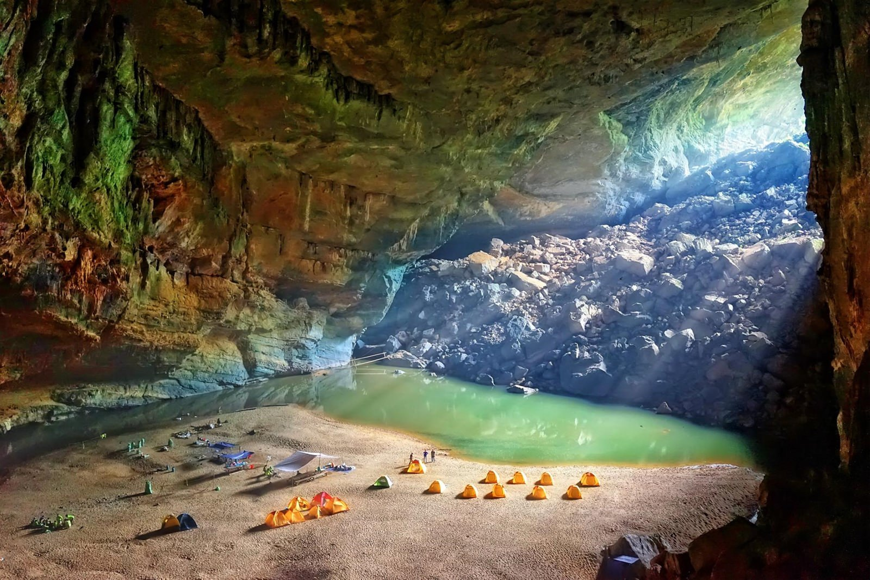
Tiết 60:Hang Én

Slide 9
I. Đọc văn bản

Slide 10
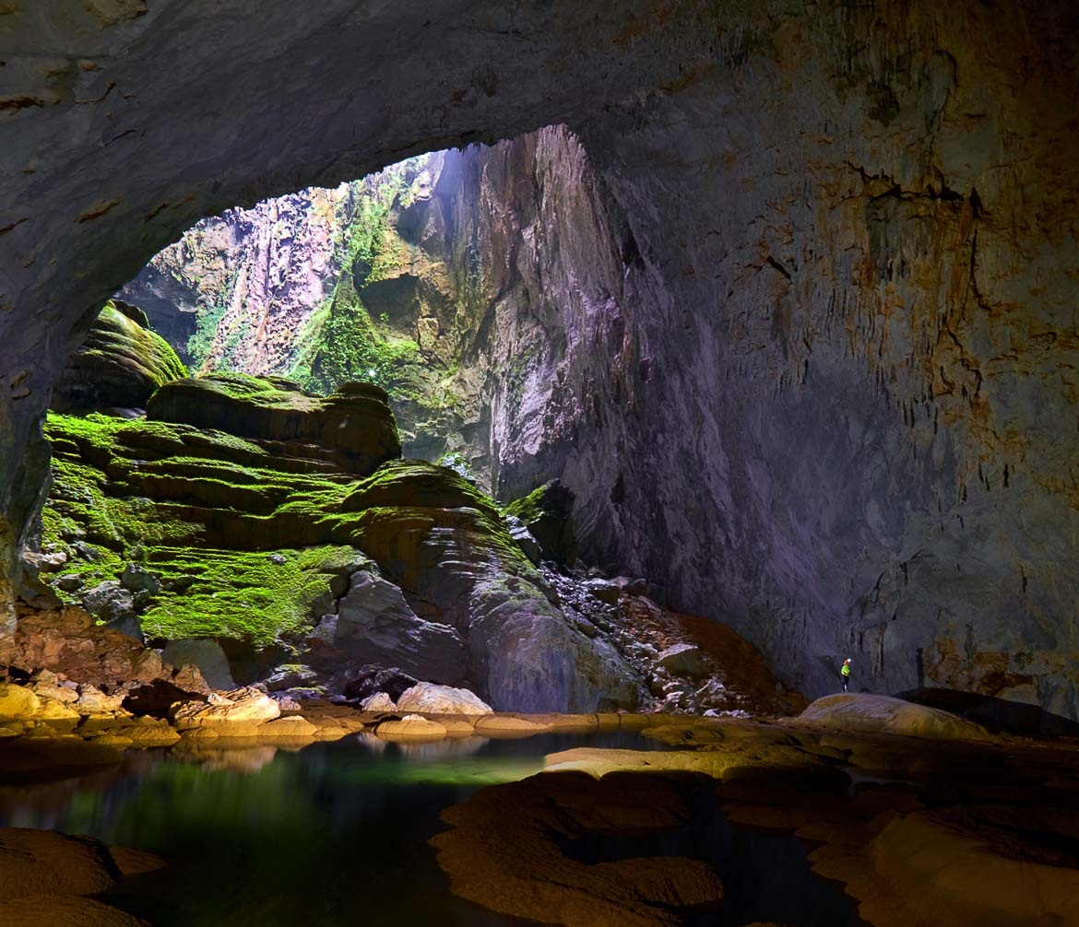
1. Đọc- chú thích

Slide 11
2/Tác giả: Hà My

Slide 12
3/Tác phẩm

Slide 13

1. Em hãy nêu tác giả, xuất xứ, thể loại của văn bản “Hang Én”?
2. Nhân vật “tôi” đã kể hành trình khám phá hang Én theo trình tự nào? Nêu tác dụng của trình tự đó?
3. Cho biết phương thức biểu đạt của VB là gì?
4. Bố cục VB gồm mấy phần? Nội dung của từng phần?

Slide 14
a.Xuất xứ: Trang thông tin điện tử Sở Du lịch Quảng Bình; truy cập: 14/10/2020

Slide 15
b.Thể loại: Kí
c.PTBĐ: Tự sự kết hợp miêu tả, biểu cảm.
d.Bố cục:
- P1: Từ đầu... “lòng hang chính”: Hành trình đi đến hang Én.
- P2: Còn lại: Khám phá vẻ đẹp bên trong hang Én

Slide 16
II. Khám phá văn bản

Slide 17

Nhân vật “tôi” đã kể về hành trình khám phá Hang Én theo trình tự nào?

Slide 18
1. Trình tự khám phá hang Én
Trình tự không gian
Trình tự thời gian

Slide 19

1. Trình tự khám phá hang Én
+ To như "cái tổ khổng lồ và an toàn mà mẹ Thiên nhiên ban tặng”
-Trình tự không gian (ngoài → trong)
+ Tiếp đến là 3 cửa hang lớn.
+ Lòng hang là nơi rộng nhất. Trong hang Én có hàng vạn con chim én trú ngụ và "chưa biết sợ con người".
+ Ra sau hang Én, hàng trăm dải san hô uốn lượn.

Slide 20

1. Trình tự khám phá hang Én
Từ sáng
-Trình tự thời gian
Bóng tối trùm kín trong lòng hang Én
Lúc 5h sáng - khi ánh sáng bao trùm cả lòng hang Én.

Slide 21
Phiếu học tập số 1: Hoạt động nhóm và trả lời các câu hỏi sau:
Yêu cầu | Trả lời
1. Cách thức di chuyển vào hang Én có gì đặc biệt?
2. Cách thức di chuyển đó sẽ cho tác giả cơ hội trải nghiệm những điều kì thú của thiên nhiên như thế nào?
3. Em hãy tìm những chi tiết miêu tả địa hình, cây cối, loài vật trên đường đến hang Én?
4. Những chi tiết này gợi cho em cảm nhận gì về rừng nguyên sinh?
5. Những chi tiết đó thể hiện đặc điểm gì của du kí?

Slide 22
Phiếu học tập số 1: Hoạt động nhóm và trả lời các câu hỏi sau:
Yêu cầu | Trả lời
1. Cách thức di chuyển vào hang Én có gì đặc biệt? | 1. Di chuyển vào hang Én bằng cách đi bộ là cách duy nhất đến được hang Én.
2. Cách thức di chuyển đó sẽ cho tác giả cơ hội trải nghiệm những điều kì thú của thiên nhiên như thế nào? | 2. Cách đi bộ cách để đến được hang Én giúp tác giả: - Có thời gian để khám phá và hòa mình vào thiên nhiên. - Thách thức, nguy hiểm. - Vẻ đẹp của hang Én.

Slide 23
Phiếu học tập số 1: Hoạt động nhóm và trả lời các câu hỏi sau:
Yêu cầu | Trả lời
3. Em hãy tìm những chi tiết miêu tả địa hình, cây cối, loài vật trên đường đến hang Én? | 3. Những chi tiết miêu tả địa hình, cây cối, loài vật trên đường đến hang Én: - Địa hình: Dốc cao gập ghềnh; đường mòn, trơn; cây cổ thụ chắn ngang, vòm dây leo giăng kín; lội sông, trèo ngược vách đá cao hiểm trở. - Một cuộc “ngược dòng” tìm về thuở sơ khai. - Cây cối: Cây cổ thụ tán cao vút, hoa phong lan nở, nhiều côn trùng, chim chóc. - Động - Thực vật: Thảm cỏ, tiếng chim, đàn cá bơi, đàn bướm quấn quýt cả vào chân người.

Slide 24
Phiếu học tập số 1: Hoạt động nhóm và trả lời các câu hỏi sau:
Yêu cầu | Trả lời
4. Những chi tiết này gợi cho em cảm nhận gì về rừng nguyên sinh? | 4. Những chi tiết trên gợi cho em cảm nhận: - Đến được hang Én là một thách thức, đòi hỏi con người có nghị lực, sự quyết tâm, kiên trì và khát vọng chinh phục.
5. Những chi tiết đó thể hiện đặc điểm gì của du kí? | 5. Những chi tiết trên thể hiện đặc điểm gì của du kí - Ngôi kể thứ nhất. - Thời gian, địa điểm rõ ràng. - Tác giả bộc lộ những cảm xúc chân thực.

Slide 25
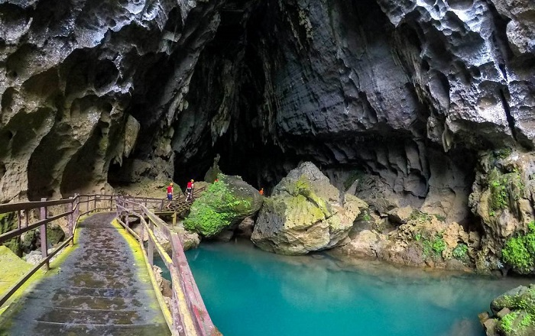
2. Hành trình đến hang Én
-Cách thức di chuyển: Đi bộ

Slide 26
2. Hành trình đến hang Én
Có thời gian để khám phá và hòa mình vào thiên nhiên.
-Những điều kì thú khi đi bộ
Thách thức, nguy hiểm.
Chiêm ngưỡng vẻ đẹp của hang Én.

Slide 27
2. Hành trình đến hang Én
Địa hình: Dốc cao gập ghềnh; đường mòn, trơn; cây cổ thụ chắn ngang, vòm dây leo giăng kín; lội sông, trèo ngược vách đá cao hiểm trở.
-Chi tiết miêu tả đường đến hang Én
Một cuộc “ngược dòng” tìm về thuở sơ khai.
Động thực vật: Thảm cỏ, tiếng chim, đàn cá bơi, đàn bướm quấn quýt cả vào chân người.

Slide 28
2. Hành trình đến hang Én
Nghệ thuật: Tự sự kết hợp miêu tả; sử dụng nhiều từ và cụm từ chỉ cảm xúc (thích nhất, yêu vô cùng...)
Nhận xét
→ Đến được hang Én là một thách thức, đòi hỏi con người có nghị lực, sự quyết tâm, kiên trì và khát vọng chinh phục.

Slide 29
Tiết 61:Hang Én(tiếp)

Slide 30
Phiếu học tập số 2: Hoạt động nhóm và trả lời các câu hỏi sau:
1. Kích thước của hang Én được thể hiện qua các số liệu nào? Các số liệu đó nói lên điều gì? .....................................................................................................................................................
2. Vẻ đẹp của hang Én được tác giả thể hiện qua những chi tiết nào? .....................................................................................................................................................
3. Những chi tiết nào cho thấy sự hòa mình của du khách với thiên nhiên? .....................................................................................................................................................
4. Việc hòa mình với thiên nhiên có khó khăn không? Tâm trạng của du khách khi sống trong không gian hang Én được miêu tả qua các chi tiết nào? .....................................................................................................................................................
5. Em hiểu được gì về sự “sống” của đá và cuộc sống của loài én chưa “biết sợ con người”? .....................................................................................................................................................
6. Cách tác giả cảm nhận về cuộc sống hoang dã có làm cho người đọc sợ tự nhiên không? Vì sao? .....................................................................................................................................................
7. Những chi tiết đó thể hiện đặc điểm gì của du kí? .....................................................................................................................................................

Slide 31
Phiếu học tập số 2: Hoạt động nhóm và trả lời các câu hỏi sau:
1. Kích thước của hang Én được thể hiện qua các số liệu: - Số đo: rộng nhất là 110m², cao nhất là 120m, sông ở hang chính len lỏi qua hang ngầm khoảng 4 km. - Sức chứa: Có thể chứa được hàng trăm người, tương đương với tòa nhà bốn mươi tầng. → Cụ thể hóa hang Én cho người đọc: Hang Én rất cao, rộng, dài con người trở nên nhỏ bé trước thiên nhiên rộng lớn.

Slide 32
Phiếu học tập số 2: Hoạt động nhóm và trả lời các câu hỏi sau:
2. Vẻ đẹp của hang Én được tác giả thể hiện qua những chi tiết: * Sự kiến tạo của tự nhiên: - Trần hang đẹp như mái vòm của một thánh đường. - Bờ sông cát mịn, nước mát lạnh, trong veo, đáy toàn sỏi đá đã bào nhẵn tạo thành một bãi tắm thiên nhiên hoàn hảo. - Dải hóa thạch sò, ốc, san hô; nhũ đá, măng đá, ngọc động tuyệt đẹp, trăm triệu năm bào mòn hay bồi đắp mới nên. - Những vật vô tri nhưng đều có sự sống, sinh thành, biến hóa qua chiều dài của lịch sử địa chất. - Chiều sâu của lịch sử, cội nguồn của sự sống trên hành tinh. - Sinh vật tự nhiên sống trong hang Én: chim én.

Slide 33
Phiếu học tập số 2: Hoạt động nhóm và trả lời các câu hỏi sau:
2. Vẻ đẹp của hang Én được tác giả thể hiện qua những chi tiết: * Khung cảnh thay đổi theo thời gian: Tối: + Bóng tối trùm, khoảng trời cửa hang vẫn sáng rất lâu. + Đàn én bay về hang; tứ bề tiếng chim líu ríu, chíu chít, tiếng phân chim rơi lộp độp trên mái lều. + Tiếng nước chảy âm âm. Sáng: + Năm giờ: luồng nắng ban mai rực rỡ sáng bừng cả lòng hang, tương bật điện từ tối sang sáng, con người chưa kịp thích nghi; + Khói mơ lãng đãng trên mặt nước do nắng và hơi nước mỏng cộng lại vẻ đẹp thơ mộng, bình yên, trong trẻo của buổi sáng. Cách dùng từ đảo ngữ: không phải “khói mơ lãng đãng” mà là “lãng đãng khói mơ”; + Không khí mát lành, tinh khiết.

Slide 34
Phiếu học tập số 2: Hoạt động nhóm và trả lời các câu hỏi sau:
3. Những chi tiết cho thấy sự hòa mình của du khách với thiên nhiên là: - Cách gọi hang Én: cái tổ được Mẹ Thiên Nhiên ban tặng. “Cái tổ” gợi cảm giác nguyên thủy, ấm áp, gần gũi. “Mẹ Thiên Nhiên”: gọi thiên nhiên là “Mẹ”, viết hoa các tiếng thái độ ngưỡng vọng, biết ơn, trân trọng sự dồi dào, phong phú, vẻ đẹp của thiên nhiên. - Thời xa xưa, tộc người A-rem đã sống trong hang Én, có bàn chân mỏng, ngón dẹt – dấu tích của bao thế hệ leo vách đá con người sống giữa thiên nhiên, hòa hợp và thích ứng với thiên nhiên. + Tộc người A-rem khi ra ngoài sinh sống: vẫn giữ lễ hội “ăn én”. - Cư xử với đàn bướm: Thái độ yêu thích, bước đi cùng đàn bướm, ngắm cánh hồ điệp monh manh thái độ trân trọng, nâng niu vẻ đẹp mong manh.

Slide 35
Phiếu học tập số 2: Hoạt động nhóm và trả lời các câu hỏi sau:
3. Những chi tiết cho thấy sự hòa mình của du khách với thiên nhiên là: - Cư xử với chim én: đặt lên vai, cho ăn trong lòng bàn tay sự gần gũi, thân thiện; - Sống trong hang: + Ngồi bệt trên cát, chân trần trực tiêp tiếp xúc với thiên nhiên, không cần vật bảo hộ, ngăn, kê, lót. + Tối: Ngắm sông, ngắm trời; + Sáng: ngoài người ra khỏi lều - Tâm trạng, thái độ: yêu thích, cảm phục, ngưỡng vọng, kết giao với tự nhiên, cảm thấy được sống an nhiên trong cái “tổ” của “Mẹ Thiên Nhiên”.

Slide 36
Phiếu học tập số 2: Hoạt động nhóm và trả lời các câu hỏi sau:
4. Việc hòa mình với thiên nhiên sẽ một số khó khăn: - Không có đèn hoa, mĩ lệ... - Không phòng ngủ, phòng tắm... - Không mạng Internet, game... - Không có thiết bị điện tử thông minh... => Thiếu thốn các tiện nghi hàng ngày Tâm trạng của du khách khi sống trong không gian hang Én được miêu tả qua: - Khi bóng tối bao trùm lòng hang Én, tôi ngồi bệt trên cát. - Khi trời sáng, ai nấy đều nhoài ra khỏi lều, hít căng lồng ngực

Slide 37
Phiếu học tập số 2: Hoạt động nhóm và trả lời các câu hỏi sau:
5. Sự “sống” của đá và cuộc sống của loài én chưa “biết sợ con người” là: - Là một cuộc sống “vẫn cứ hôn nhiên trú ngụ”, nguyên thuỷ, nơi nào cũng dày đặc chim én. - Là nơi công đồng én sống thoải mái với bầy đàn của chúng, không mảy may để ý đến sự hiện diện của du khách: + Én bó mẹ tấp nập đi về mớm mối cho con, én anh chị rập rờn bay đôi. + Nhiều bạn én thiếu niên ngủ nướng. + Có bạn én bị thương không bay lên được. + Dải đá san hô uốn lượn qua vài triệu năm, tất cả các dải đá vẫn sống trong hành trình tạo tác của tự nhiên.

Slide 38
Phiếu học tập số 2: Hoạt động nhóm và trả lời các câu hỏi sau:
6. Cách tác giả cảm nhận về cuộc sống hoang dã không làm cho người đọc khiếp sợ tự nhiên. Vì: - Tác giả miêu tả chân thực, sắc nét cuộc sống nguyên thuỷ, hoang dã cho thấy vẻ đẹp hùng vĩ, vừa hoang sơ, vừa bí ẩn của thiên nhiên, khiến người đọc càng muốn khám phá, chinh phục hơn bao giờ hết.
7. Những chi tiết trên thể hiện đặc điểm gì của du kí - Ngôi kể thứ nhất. - Có số liệu cụ thể về kích cỡ của hang Én, thời gian cụ thể. - Tác giả bộc lộ những cảm xúc chân thực.

Slide 39

3. Vẻ đẹp bên trong hang Én
Số đo: Rộng nhất là 110m², cao nhất là 120m, sông ở hang chính len lỏi qua hang ngầm khoảng 4 km.
a/ Kích thước
Sức chứa: Có thể chứa được hàng trăm người, tương đương với tòa nhà bốn mươi tầng.
→ Cụ thể hóa hang Én cho người đọc: Hang Én rất cao, rộng, dài con người trở nên nhỏ bé trước thiên nhiên rộng lớn.

Slide 40
3. Vẻ đẹp bên trong hang Én
b. Vẻ đẹp: Sự kiến tạo của tự nhiên:
- Trần hang, bờ sông, sỏi đá...
- Dải hóa thạch, nhũ đá, măng đá, ngọc động...
- Sinh vật tự nhiên sống trong hang: chim én.
- Khung cảnh thay đổi theo thời gian.
- Không khí mát lành, tinh khiết.

Slide 41
3. Vẻ đẹp bên trong hang Én
b. Vẻ đẹp:
→ Miêu tả kết hợp thuyết minh; nhân hoá, liệt kê, đảo ngữ (“khói mơ lãng đãng” mà là “lãng đãng khói mơ”), tính từ...
→ Vẻ đẹp ngọt ngào, lãng mạn lại vừa hoang sơ, bí hiểm đươc tự nhiên kiến tạo.

Slide 42
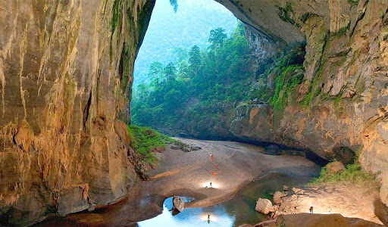
3. Vẻ đẹp bên trong hang Én
c. Sự hòa mình của du khách với thiên nhiên
- Cách gọi hang Én: “cái tổ được Mẹ Thiên Nhiên ban tặng” → biết ơn Thiên Nhiên; tạo sự gần gũi, ấm áp
- Tộc người A-rem sống trong hang Én
- Cư xử với đàn bướm: yêu thích, trân trọng, nâng niu
- Cư xử với chim én: gần gũi, thân thiện

Slide 43
3. Vẻ đẹp bên trong hang Én
c. Sự hòa mình của du khách với thiên nhiên
- Sống trong hang: hòa hợp, thoải mái
→ Kết hợp tự sự với miêu tả và biểu cảm; nhân hoá; tính từ chỉ số lượng, bộc lộ cảm xúc.
→ Yêu thích, cảm phục, ngưỡng vọng, kết giao với tự nhiên, cảm thấy được sống an nhiên trong cái “tổ” của “Mẹ Thiên Nhiên”.

Slide 44
THINK and SHARE
Có ý kiến cho rằng hành trình khám phá hang Én thích hợp với những người ưa mạo hiểm. Theo em, hành trình này còn đánh thức điều gì ở con người?

Slide 45
Hành trình khám phá hang Én đánh thức ở con người:
+ Mở rộng tầm mắt với những trải nghiệm thú vị khi được sống cùng thiên nhiên hoang sơ, vừa là thử thách đối với sức khỏe và kỹ năng sinh tồn của con người trong điều kiện thiếu thốn. Thiên nhiên là người mẹ vừa nuôi dưỡng vừa dạy dỗ con người.
+ Sự trân trọng, có ý thức giữ gìn, bảo vệ, bảo tồn tài nguyên thiên nhiên, di sản văn hóa của đất nước.

Slide 46
III.
Tổng kết

Slide 47
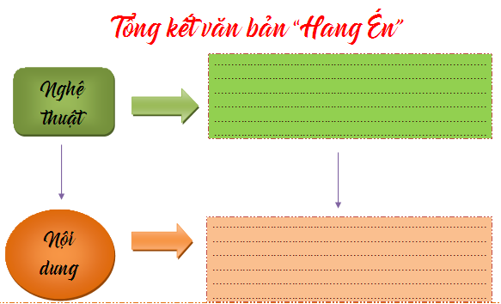

Slide 48
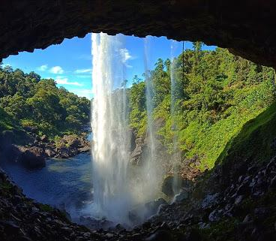
1. Nội dung
Văn bản cho thấy vẻ đẹp hoang dã, nguyên sơ của hang Én và thái độ của con người trước vẻ đẹp của tự nhiên.

Slide 49
2. Nghệ thuật
Sử dụng các từ ngữ giàu hình ảnh, cảm xúc tăng khả năng liên tưởng, tưởng tượng và khơi lên tình cảm trong lòng người đọc.
Lối kể tuyến tính phù hợp với thể kí giúp câu chuyện trở nên gần gũi, sống động, chân thực với người đọc.

Slide 50
Mảnh ghép
GV đưa ra các miếng ghép + 3 cột
Quang cảnh
Thảm thực vật
Con người
HS ghép các miếng ghép chưa nội dung tương ứng vào 3 cột

Slide 51
Quang cảnh
- Nơi rộng nhất 100m², có thể chứa hàng trăm người.
- Trần hang cao tương đương tòa nhà 40 tầng (120m).
- Cửa 2 thông lên mặt đất như giếng trời đón khí và ánh sáng.
- Quãng sông ngầm êm đềm trước thềm hang chính, len các hang phụ chừng 4km rồi đổ ra cửa sau.
- Ở hang chính bờ sông cát mịn, nước mát, đáy toàn sỏi, đá đã bào nhẵn.
- Nhũ đá, măng đá, ngọc động giăng đầy vách núi, sàn hang... mà phải qua cả trăm triệu năm bào mòn, bồi đắp (Theo Lim-bơ).
- Bóng tối trùm kín lòng hang Én thì khoảng trời phía trên cửa hang thứ hai vẫn sáng rất lâu.

Slide 52
Thảm thực vật
- Én: Hồn nhiên cư ngụ và chưa biết sợ con người.
+ 4 bên dày đặc én.
+ Én bố mẹ tấp nập đi, về, mải mớm mồi cho con.
+ Én anh chị rập rờn bay đôi.
+ Én con chấp chới vỗ cánh.
+ Én thiếu niên ngủ nướng.
+ Én xuống kiếm ăn, gãy cánh: ung dung mổ cơm trong tay con người, thản nhiên đi quanh lều.
+ Đàn én cuối cùng về hang khi nền trời đã sẫm hẳn.
+ Tiếng chim ríu rít như ru nhau, ru người,... đến cả đêm.
- Các loài khác:
+ San hô: Hàng trăm dải uốn lượn tạo tầng bậc, đọng đầy nước trong.
+ Trên dải hóa thạch sò, ốc, san hô,...

Slide 53
Con người
- Trong lịch sử: Người A-rem ngày trước ở hang Én, trứng chim là thực phẩm, giờ ra ngoài vẫn giữ hội ăn én, cũng có người bàn chan mỏng, ngón dẹt.
- Đoàn người hiện tại:
+ Đối với tôi, là một chuyến hành trình thú vị.
+ Sự tương tác với động vật: đàn bướm, chú én ngủ nướng, chú én bị gãy cánh,...
+ Ai nấy nhoài khỏi lều, chân trần chạy quanh sông rồi ngồi ngay bên bờ cát vực nước rửa mặt, hít căng lồng ngực không khí tinh khiết.

Slide 54
Làm việc cá nhân
Viết đoạn văn (khoảng 5 – 7 câu) nêu cảm nhận của em về hang Én?

Slide 55
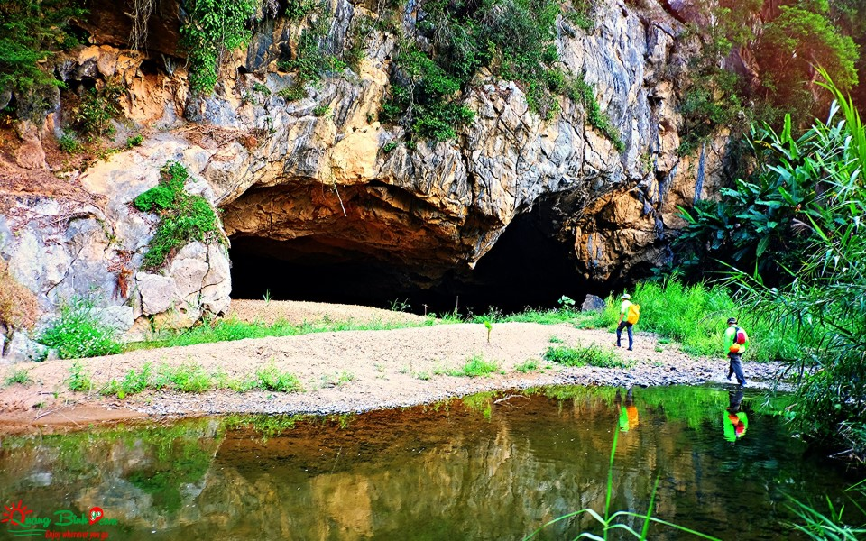
Chúc các em học tốt

